Slide 1
U-NET 논문 리뷰
바이오 메디컬 이미지 분할을 위한 컨볼루션 네트워크
김민규

Slide 2
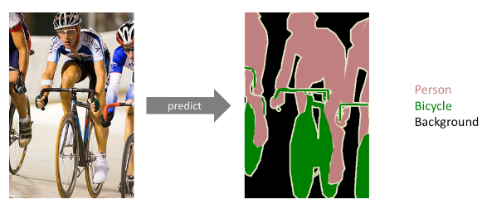
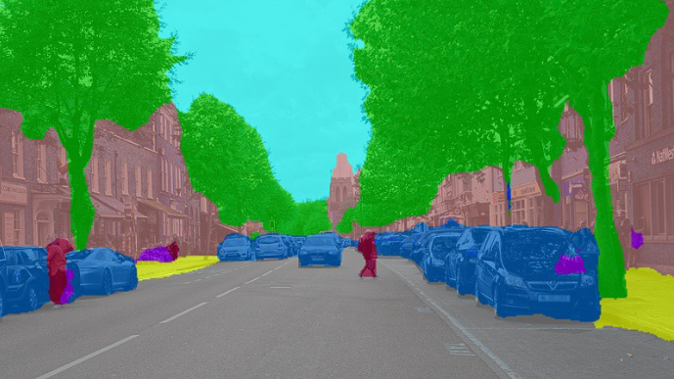
Semantic Segmentation
Semantic Segmentation은 다른 컴퓨터비전 문제들과 마찬가지로, Deep Convolution Neural Network (깊은 신경망)을 적용해서 많은 발전을 이루었습니다.
Semantic Segmentation은 컴퓨터 비전 분야에서 가장 핵심적인 분야입니다.
그림처럼, 이미지 내에 있는 물체들을 의미 있는 단위로 분할해내는 것입니다.
또한 각 픽셀이 어느 클래스에 속하는지 예측해줍니다.

Slide 3
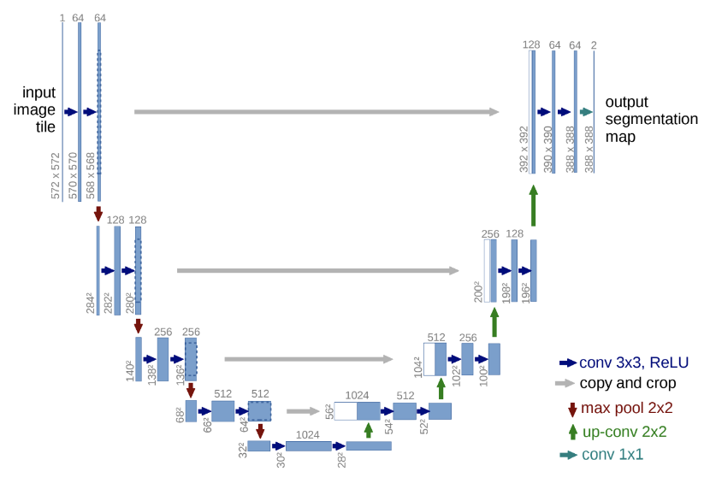
Introduction
Network가 U자 형태이기 때문에 UNET이라고 합니다.
데이터의 차원이 축소 되었다가 다시 늘어납니다. ( 수축 경로 -> 확장경로)
축소 될 때 사용 되었던 신경망이 확장할 때 다시 사용 됩니다.

Slide 4
Introduction
Conv와 maxpooling을 하면서 데이터의 특징점을 찾아냅니다. (데이터의 차원이 줄어드는 과정)
Up-conv를 하면서 conv & maxpooling 과정에 사용된 신경망을 붙여 차원축소로 인한 공간정보 손실을 방지합니다. (데이터 차원이 늘어나는 과정)

Slide 5
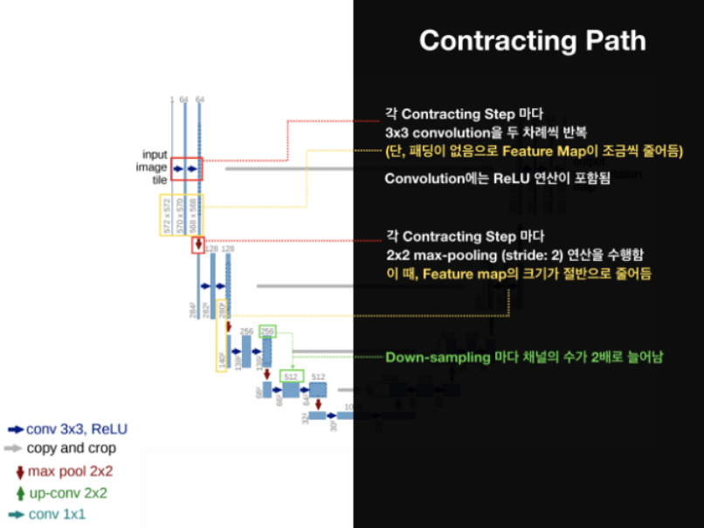
Network Architecture
Contracting Path
입력 이미지의 Context 포착을 목적으로 구성. FCNs처럼VGG-based Architecture

Slide 6
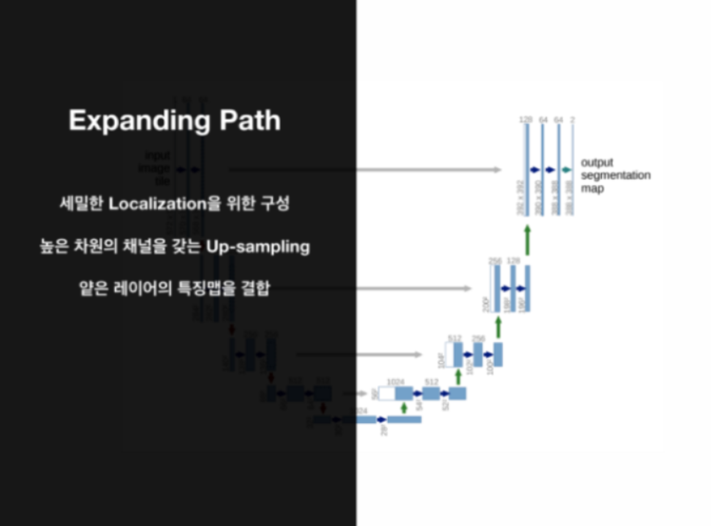
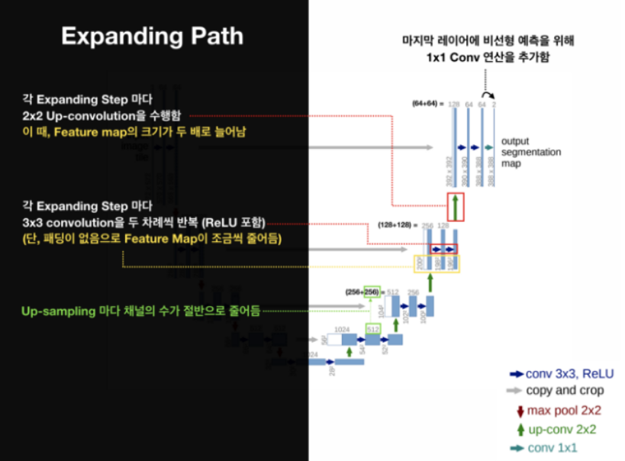
Network Architecture

Slide 7
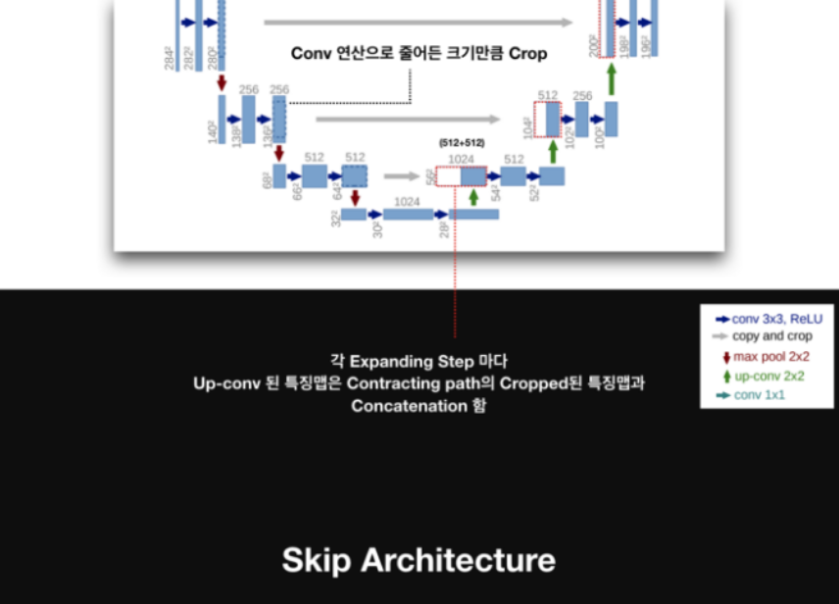
Network Architecture
2 x 2 convolution(up-convolution) : 초록
총 23-layers fully convolutional networks
최종 출력인 segmentation map의 크기는 input image 크기보다 작다. (conv 연산에서 패딩 사용하지 않아서)
이미지 경계부분 픽셀에 대한 segmentation을 위해 0이나 임의의 패딩 값을 사용하는 대신 이미지 경계 부분의 미러링을 이용한 extrapolation 기법을 사용하였습니다.

Slide 8
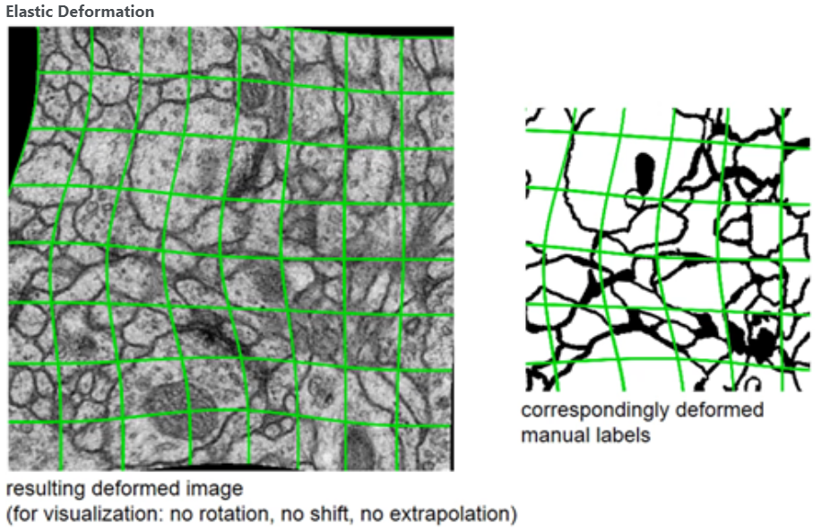
Data Augmentation
Data augmentation은 갖고 있는 데이터셋을 여러 가지 방법으로 augment하여 실질적인 학습 데이터셋의 규모를 키울 수 있는 방법입니다.
Coarse 3 X 3 grid에 random displacement vectors을 이용해 smooth deformation을 수행합니다. Displacement는 10개 픽셀이 가지는 값들의 표준편차를 따르는 가우시안 분포에서 임의로 뽑은 값으로 수행합니다.
Bicubic interpolation을 이용해 픽셀 단위로 displacement를 계산합니다.
Contracting path의 맨 끝에 있는 Drop out layer가 더욱 implicit한 Data augmentation을 수행합니다.

Slide 9
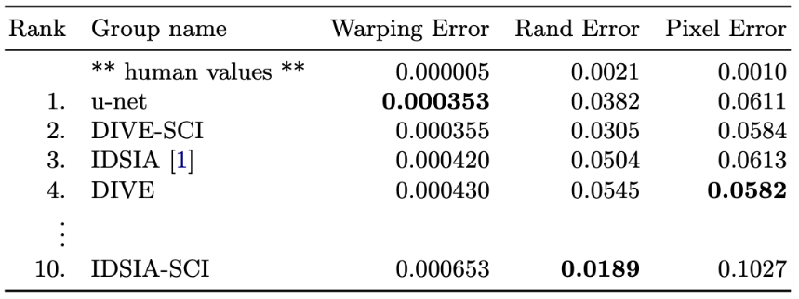
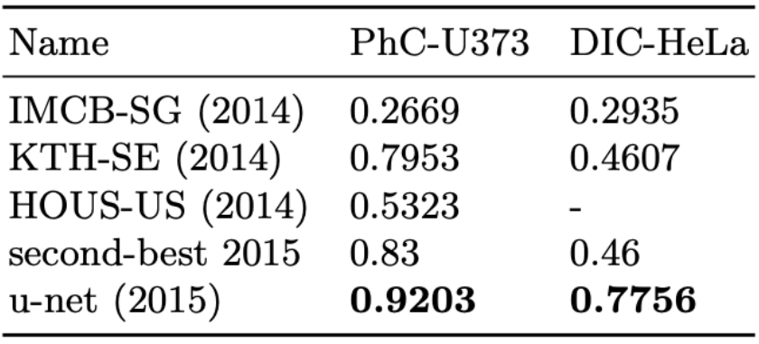
Experiments

Slide 10
Conclusion
U-NET 아키텍처는 매우 다른 생물의학 세분화 애플리케이션에서 매우 우수한 성능을 달성하였습니다. 탄력적인 성능으로 데이터 확대 알고리즘의 저자는 이 결과를 달성하기 위해 78개의 다른 솔루션을 제출하였습니다.
뮤테이션은 주석이 달린 이미지가 거의 필요하지 않으며 Nvidia Titan GPU(6GB)에서 10시간의 매우 합리적인 교육 시간을 갖습니다.
우리는 완전한 caffe[6] 기반 구현과 훈련된 네트워크를 제공합니다. 우리는 U-NET 아키텍처가 더 많은 작업에 쉽게 적용될 수 있다고 확신합니다.

